Slide 1
The House of Tudor
Dynastia Tudorów
Author : Ania Przygoda
Suppervised by : Małgorzata Stasińska
Primary School numer 6 in Zgierz with Bilingual and Sports Classes

Slide 2
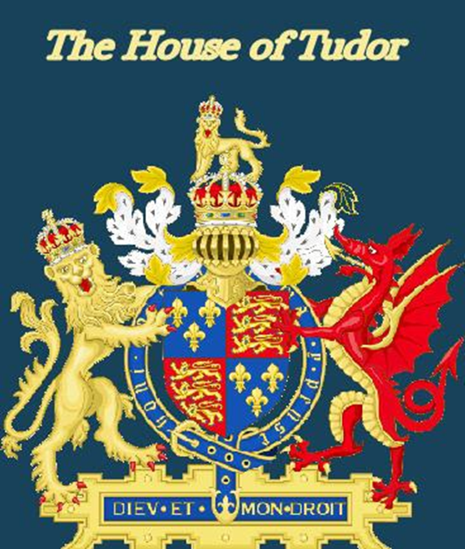
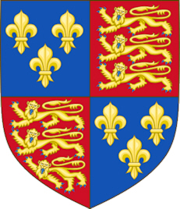
Coat of arms of the Tudor Dynasty
Herb rodu Tudorów

Slide 3
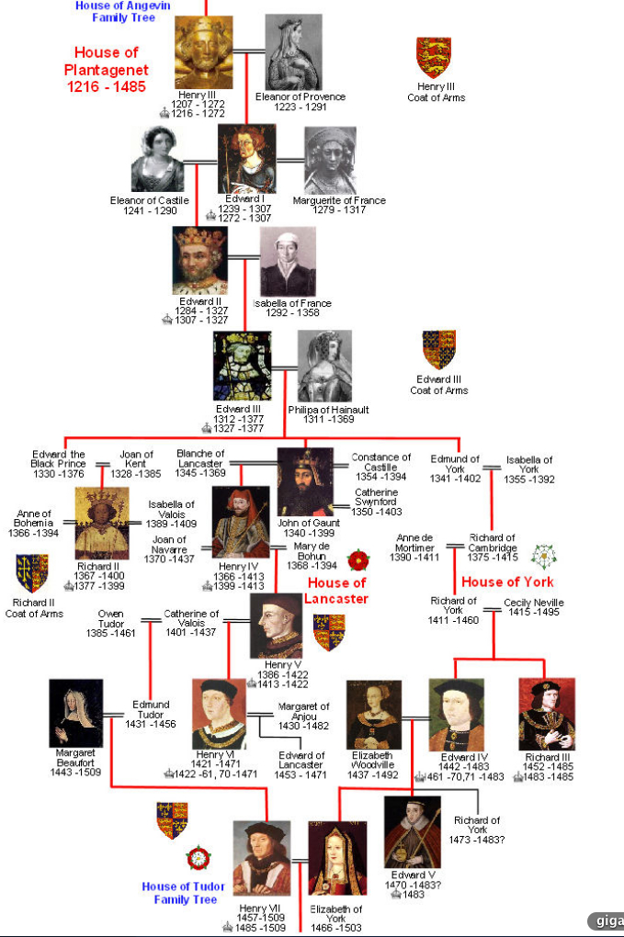
The House of Tudor took England's throne through victory over Richard III, the last Plantagenet king, at the Battle of Bosworth in 1485.
The first of Tudors - the Lancastrian Henry VII, who started his dynasty, brought an end to the civil strife of the Wars of the Roses and through his marriage to the Ellizabeth of York – Yorkist princess, securely established the Tudors on England's throne.
By the way Elisabeth York was the only queen who was a daughter, a sister, a niece, a wife and a mother of the king of England.

Slide 4
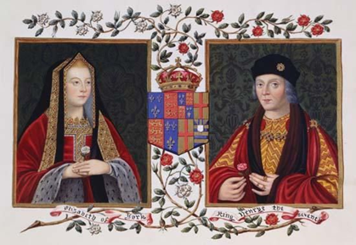
Tudorowie objęli tron Anglii poprzez zwycięstwo Henryka Tudora nad Ryszardem III, ostatnim królem z Dynastii Plantagenetów w bitwie pod Bosworth w 1485 roku.
Pierwszy z Tudorów Henryk VII związany był z rodem Lancasterów.
Zapoczątkował swoją dynastię kładąc kres wojnom Dwóch Róż oraz poprzez swoje małżeństwo z księżniczką Elżbietą York, bezpiecznie umieścił ród Tudorów na tronie Anglii.
Tak przy okazji, Elżbieta York to jedyna królowa w dziejach Anglii, która była zarazem córką, siostrą, bratanicą, żoną i matką króla Anglii.
Elisabeth York Henry Tudor

Slide 5
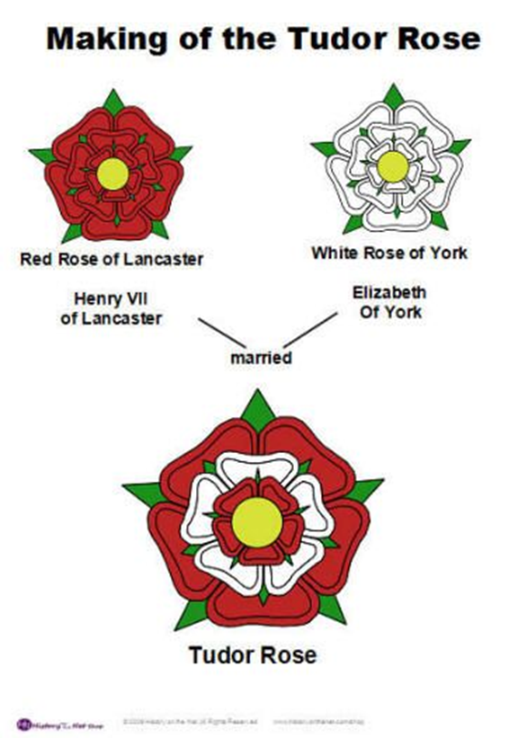
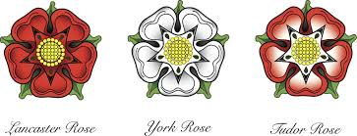
The heraldic symbol of the dynasty, the red and white Tudor rose, combines the red rose of the House of Lancaster and white rose of York, meant to symbolize the union of the two warring families.
Herb dynastii, biało -czerwona róża, to połączenie czerwonej róży Lancasterów i białej róży Yorków, symbolizuje unię pomiędzy dwoma walczącymi rodzinami.

Slide 6
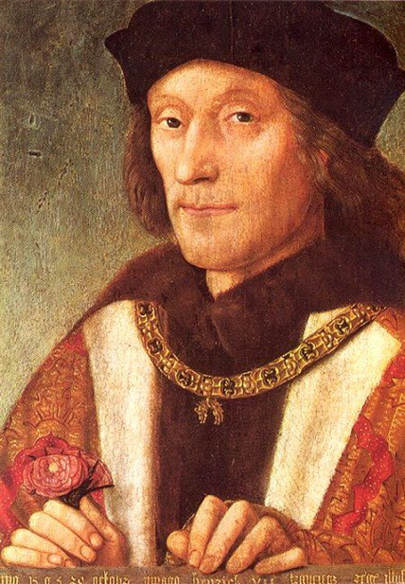
Henry VII
1457 - 1509
Crowned in 1485
The first of Tudor’s Dynasty
Henryk VII
1457-1509
Koronowany w 1485
Pierwszy król z dynastii Tudorów

Slide 7
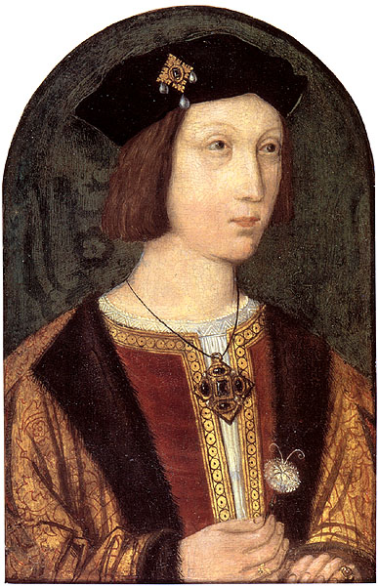
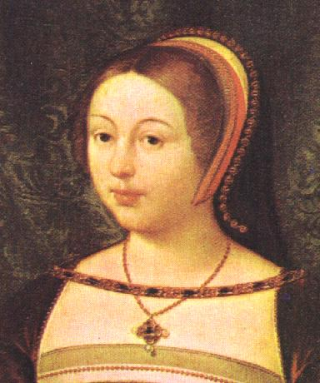
As we know Henry won the battle of Bosworth, (where Richard III was killed). Henry married Elizabeth of York in January 1486, and became a king - Henry VII.
Henry and Elizabeth had seven children, but only four of them survived to adulthood.
The first son was Arthur, second child was a daughter, Margaret, - later - Queen of Scots. Then came Henry, the third child but the second son, (the future Henry VIII). Another daughter, Mary was born in 1498, she was briefly to become Queen of France.
Their’s eldest son - Arthur – also - died of sweating sickness, so the survival of the dynasty they had founded now rested on their only surviving son, Prince Henry.
Henry VII and Elizabeth decided to try for another son to secure the throne. Elizabeth quickly became pregnant but the pregnancy affected her health. Nine days after giving birth to a daughter, Catherine, she died in the Tower of London. On 11th February 1503, she died of a post-pregnancy infection on her 37th birthday. The child lived only a day.
Henry VII died on 21st April, 1509 of tuberculosis at the age of 52 and was buried at Westminster beside Elizabeth of York.
The oldest son of Henry VII - Arthur
Margaret - later Queen of Scotland

Slide 8
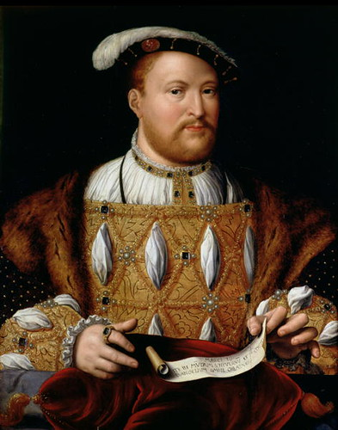
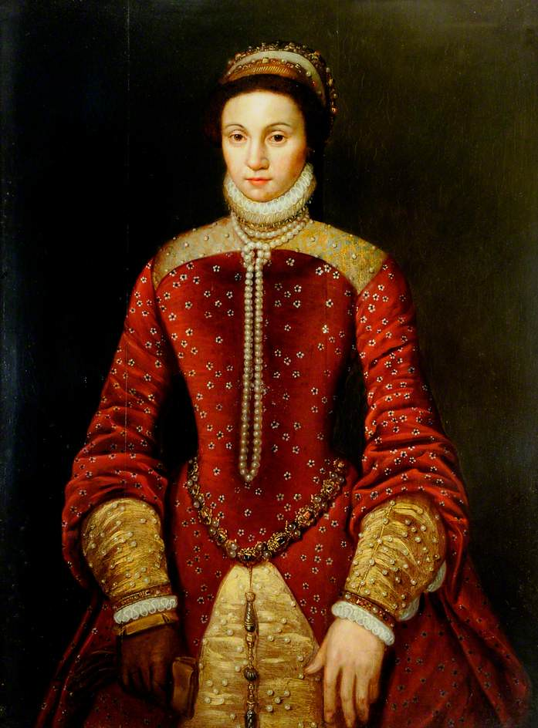
Jak wiemy Henryk wygrał bitwę pod Bosworth (w której poległ Ryszard III). W styczniu 1486 roku ożenił się z Elżbietą księżną Yorku i stał się królem Henrykiem VII.
Henryk i Elżbieta mieli siedmioro dzieci, ale tylko czworo z nich dożyło dorosłości.
Pierwszym synem był Artur, drugim dzieckiem była Małgorzata – późniejsza – królowa Szkotów, potem narodził się Henryk, drugi z synów (przyszły Henryk VIII). Kolejna córka Maria urodzona w 1498 roku, została na krótko królową Francji.
Ich najstarszy syn Artur – także zmarł na „angielskie poty”, więc przetrwanie dynastii, którą założyli spoczywało teraz na ich jedynym ocalałam synu – księciu Henryku.
Henryk VII i Elżbieta zdecydowali się postarać o kolejnego syna dla zabezpieczenia tronu. Elżbieta szybko zaszła w ciążę, która niestety nadszarpnęła jej zdrowie. Dziewięć dni po urodzeniu córki Katarzyny, królowa zmarła na infekcję poporodową w Twierdzy Londyńskiej w swoje 37 urodziny, 11 lutego 1503r. Dziecko żyło jedynie dzień.
Henryk VII zmarł 21 kwietnia 1509 roku na gruźlicę w wieku 52 lat. Pochowano go w opactwie Westminsterskim obok Elżbiety.
Henry VIII – the third child but the second son.
Mary – for a short while a queen of France

Slide 9
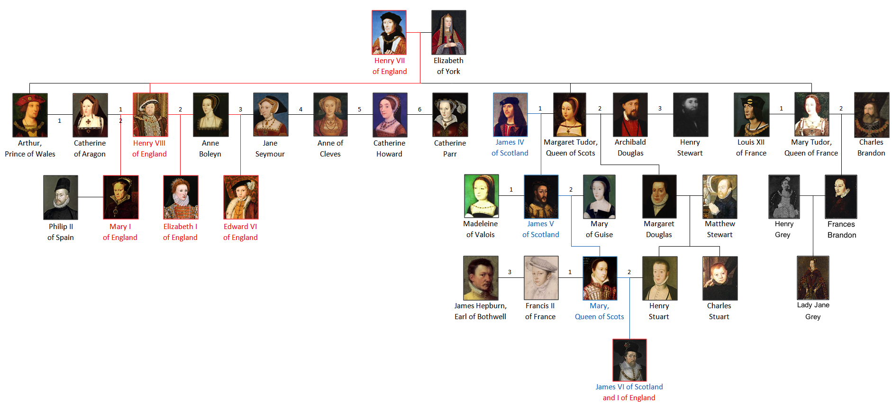
The Tudors Dynasty – Three Generations of Kings and Queens
Dynastia Tudorów – Trzy pokolenia królów i królowych

Slide 10
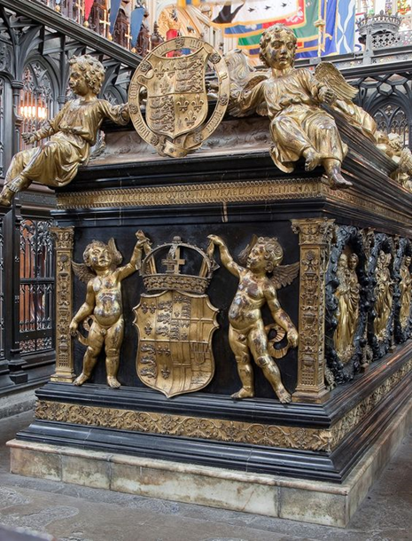
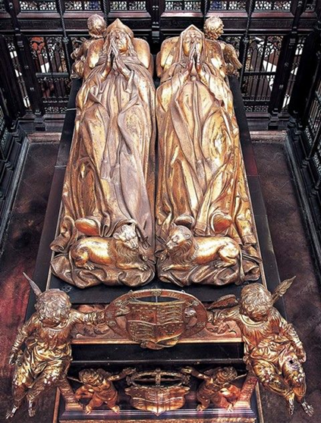
The grave of Henry VII and Elizabeth of York
in Westminster Abby Chapel.
Grób Henryka VII i Elżbiety z Yorku w kaplicy Opactwa Westminsterskiego.

Slide 11
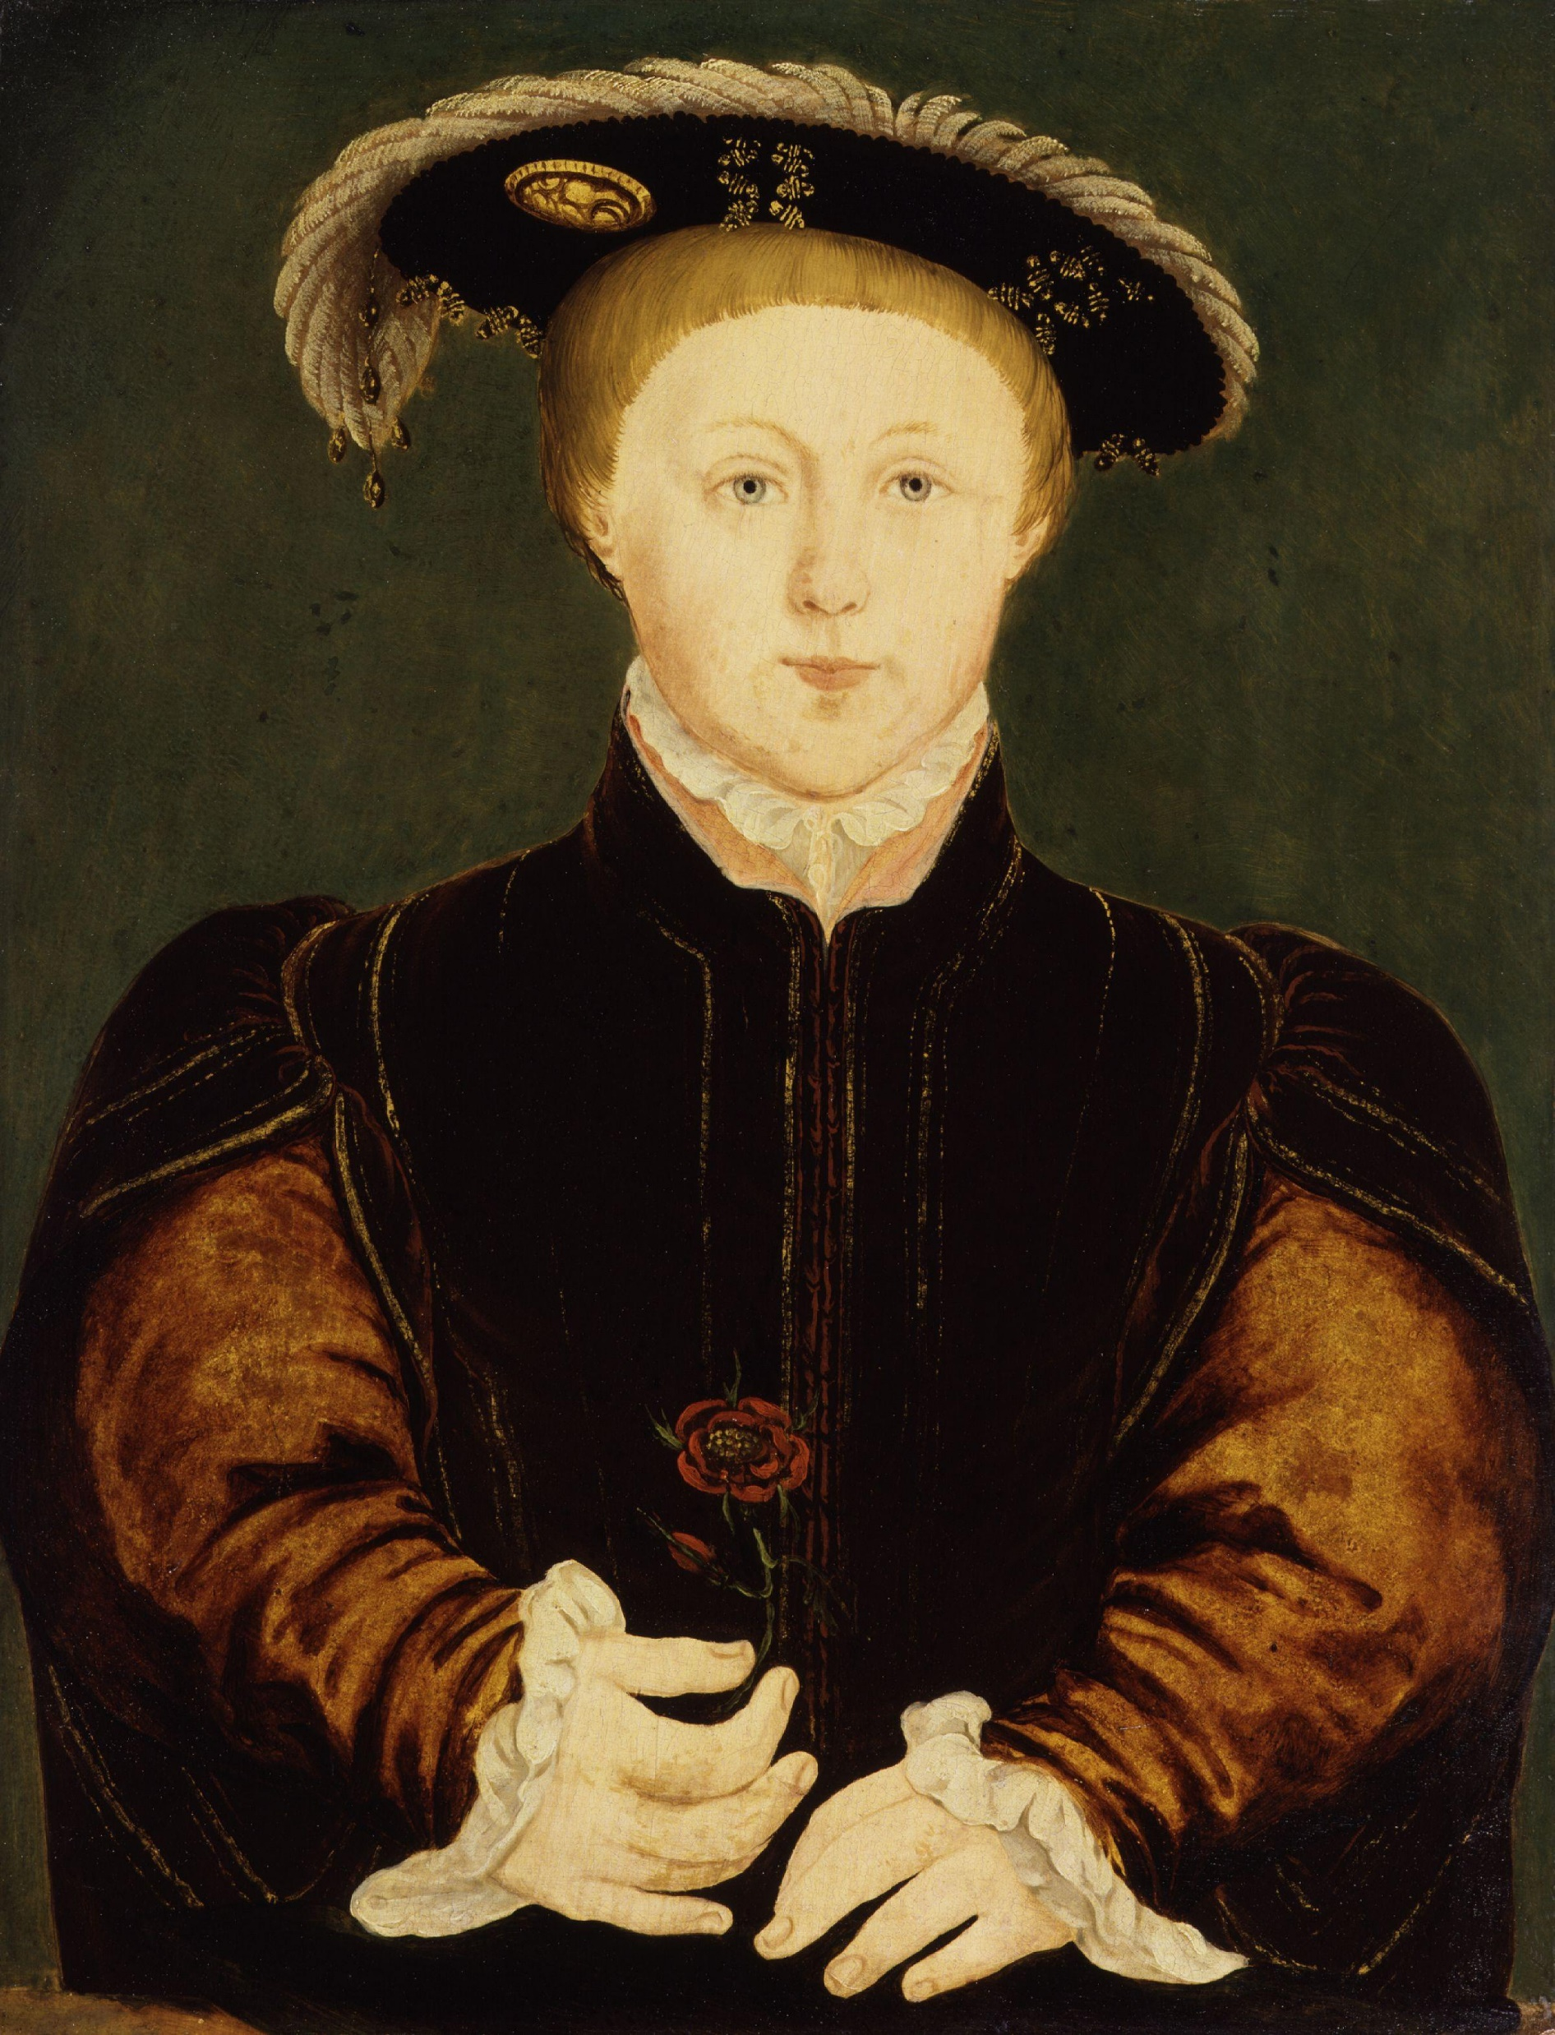
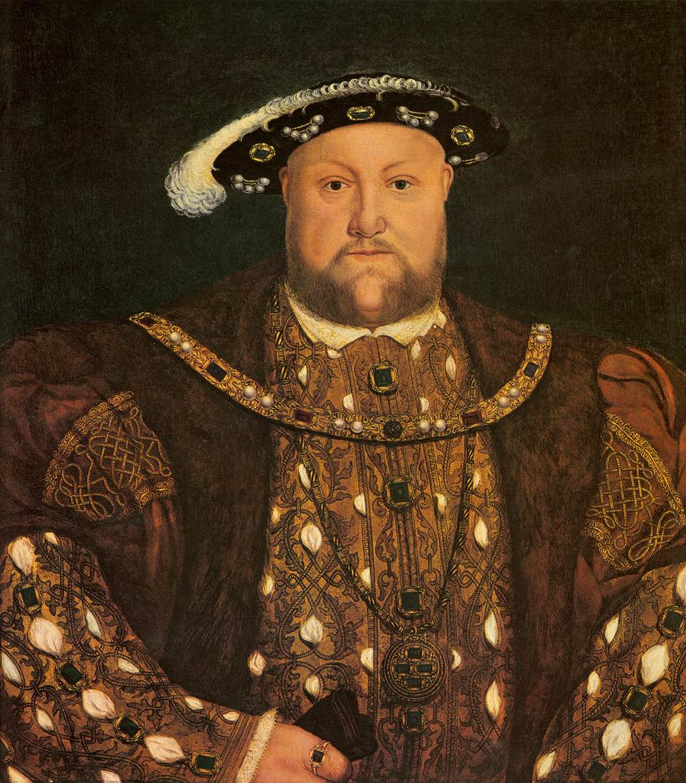
Henry VIII
1491 – 1547
Crowned in 1509
The second Tudor on the throne of England
Henryk VIII
1491 – 1547
Koronowany w 1509
Drugi z Tudorów na tronie Anglii

Slide 12
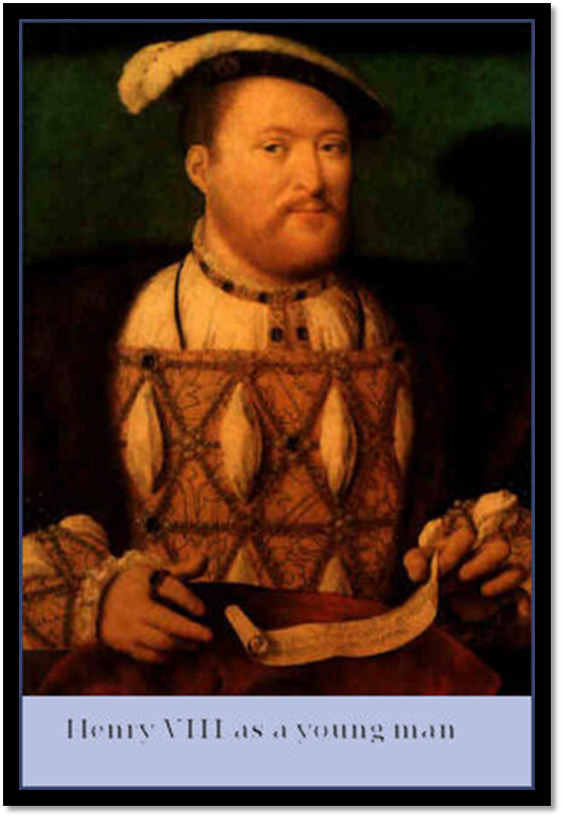
Henry VIII
As a young man, Henry VIII placed more emphasis on sport and fun than on the duty of policy and ruling.
A cultured man, Henry was an accomplished musician and occasional composer.
„Pastime with good company” was his song and his motto.
Henryk VIII jako młody mężczyzna bardziej interesował się sportem i zabawą niż rządzeniem.
Henryk był człowiekiem kultury, niezłym muzykiem, a czasami nawet komponował.
„Wolny czas w miłym towarzystwie” to było jego motto.

Slide 13
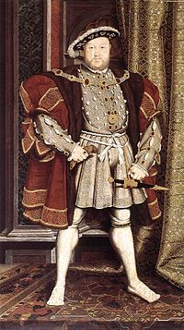
Henryk VIII
King Henry VIII came to the throne on the death of his father in April 1509. The inherited kingdom was stable and the treasury was full.
He married the widow of his elder brother Arthur, Katherine of Aragon, the daughter of the Spanish king at the Friar’s Church in Greenwich on 11th June 1509.
They were married for 24 years untill the divorce in 1533.
They had five children, but only one daughter, Mary survived.
Henry insisted on having a male heir and when it became obvious Katherine isn’t going to provide one, he started to look for a new wife.
He couldn’t get rid of her because the Pope wouldn’t give him a divorce, so he changed religion and made himself a head of an English Church.

Slide 14
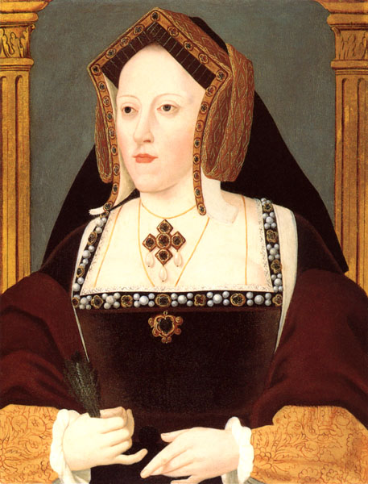
Król Henryk VII zasiadł na tronie po śmierci swojego ojca w kwietniu 1509 roku.
Odziedziczone królestwo było stabilne i bogate.
Wziął ślub z Katarzyną Aragońską, wdową po swoim starszym bracie Arturze, córką króla Hiszpanii, w kościele Franciszkanów w Greenwich 11 czerwca 1509r.
Byli małżeństwem przez 24 lata, do rozwodu w 1533r.
Mieli pięcioro dzieci, ale tylko Maria przeżyła.
Henryk pragnął męskiego potomka, a kiedy stało się oczywiste, że Katarzyna mu go nie da, zaczął rozglądać się za nową żoną.
Nie mógł się pozbyć prawowitej żony, ponieważ Papież nie chciał mu udzielić rozwodu.
Odłączył więc Anglię od kościoła katolickiego ustanawiając siebie głową nowego kościoła anglikańskiego.
Katherine of Aragon, a daughter of the Spanish king.
Married to Arthur Tudor till his death in 1502.
Married to Henry VIII in 1509.
Divorced by him in 1533.
Katarzyna Aragońska – córka króla Hiszpanii.
Była żoną Artura Tudora aż do jego śmierci w 1502r.
Wyszła za mąż za Henryka VIII w 1509r.
Henryk rozwiódł się z nią w 1533r.

Slide 15
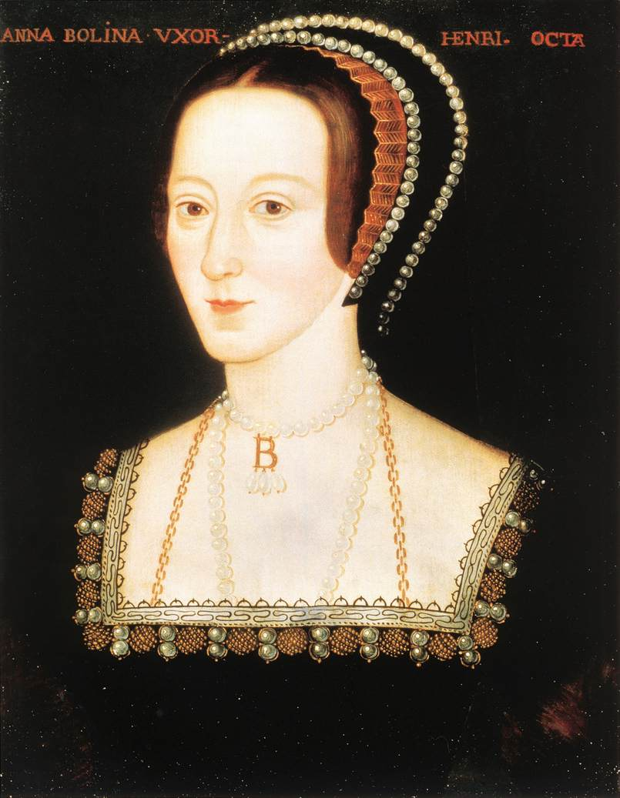
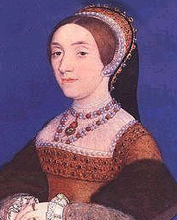
He had five more wives and two more children – only one son.
He divorced two of his wives (Katherine of Aragon and Anne of Cleves), ordered to execute two others (Anne Boleyn and Catherine Howard), one died in childbirth (Jane Seymour) and the last one survived him (Kateryn Parr).
Miał jeszcze pięć żon i dwoje dzieci, ale tylko jednego syna.
Rozwiódł się z dwoma swoimi żonami (Katarzyną Aragońską i Anną Kliwijską), dwie kazał ściąć (Annę Boleyn i Katarzynę Howard), jedna umarła w połogu (Jane Seymour), ostatnia go przeżyła (Katarzyna Parr).
Anne Boleyn crowned in 1533
beheaded in 1536
Catherine Howard
crowned in 1540 beheaded in 1542

Slide 16
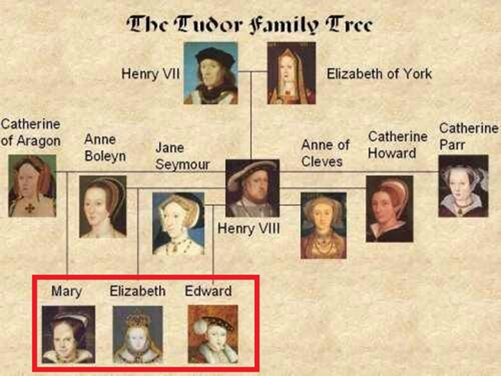
Above in red frame - Henry’s VIII legitimate children.
Powyżej w czerwonej ramce - dzieci uznane
przez Henryka VIII za prawowite

Slide 17
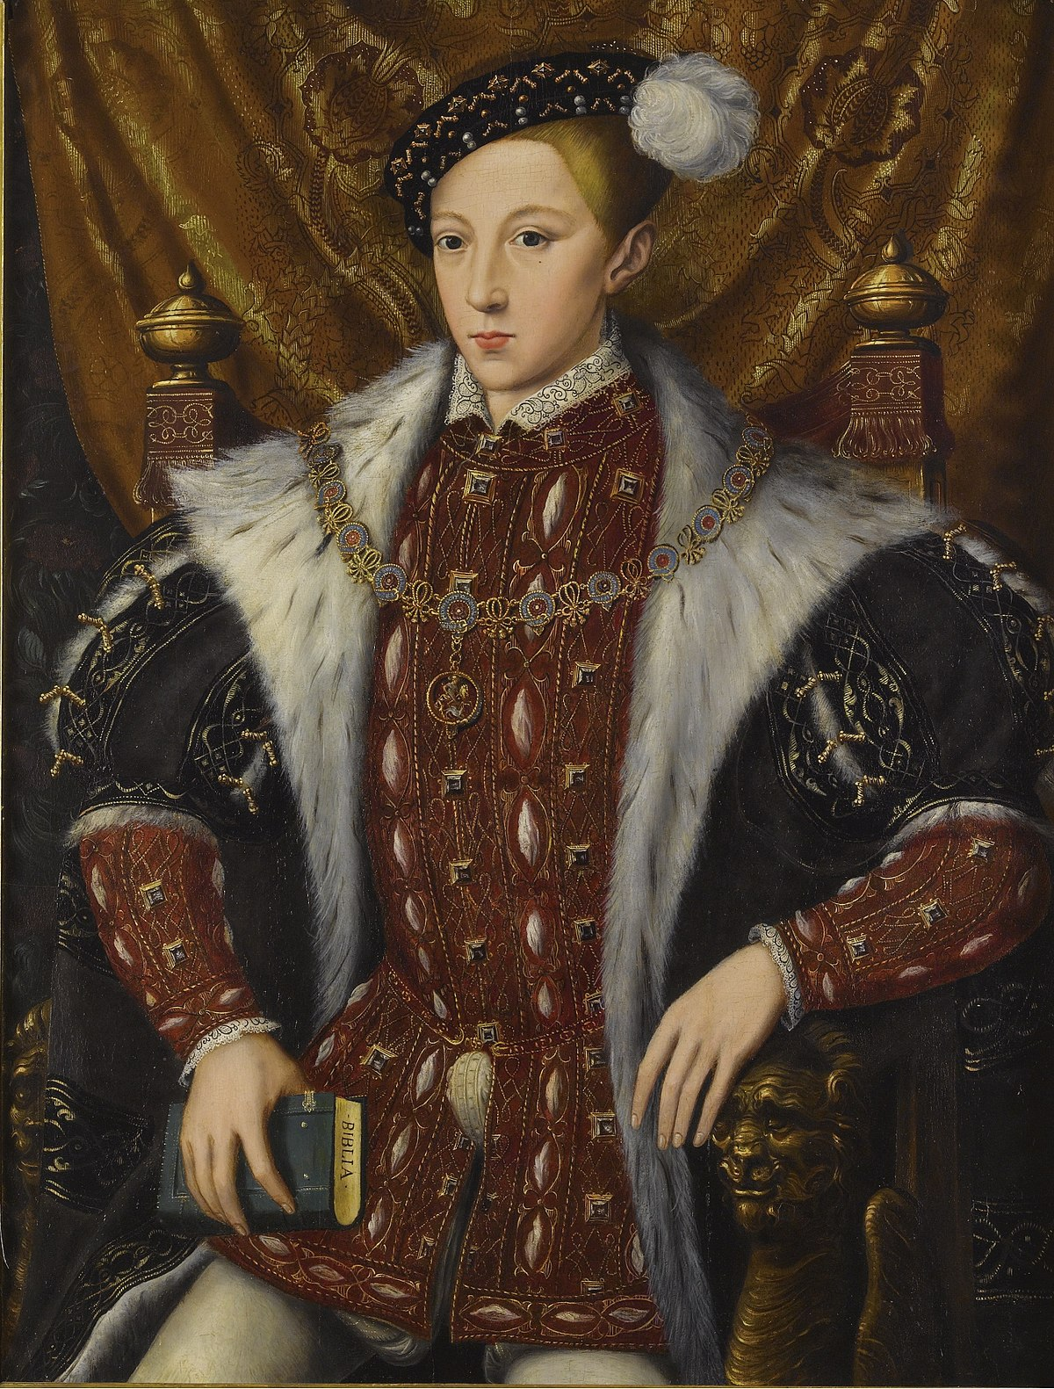
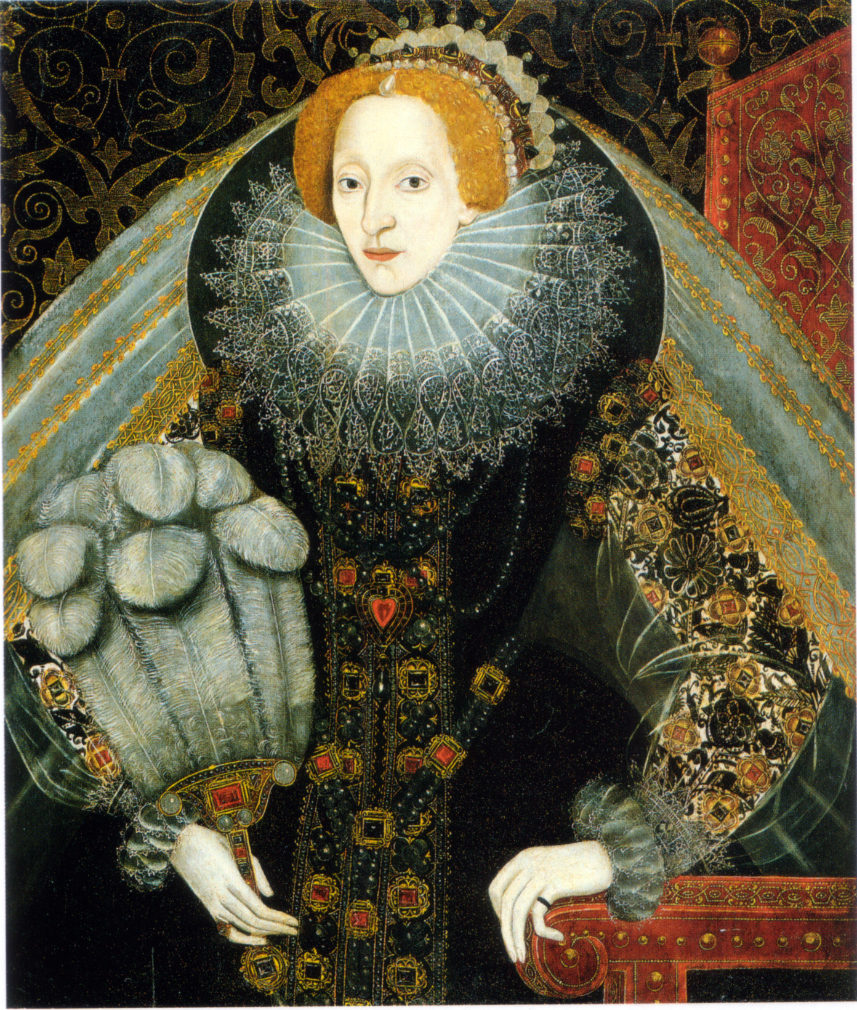
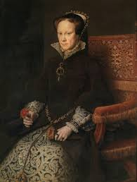
Henry VIII’s children on the throne of England
Mary I
Born in 1516
Queen 1553-1558
To zdjęcie, autor: Nieznany autor, licencja: CC BY-SA
Elisabeth I
Born in 1533
Queen 1558 - 1603
Edward VI
Born in 1537
King 1547 - 1553

Slide 18
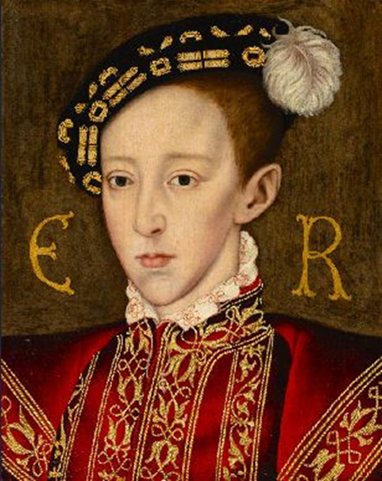
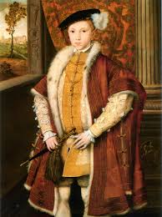
Edward VI
Born in 1537
King 1547-1553
Edward VI
Urodzony w 1537
Król 1547 - 1553

Slide 19
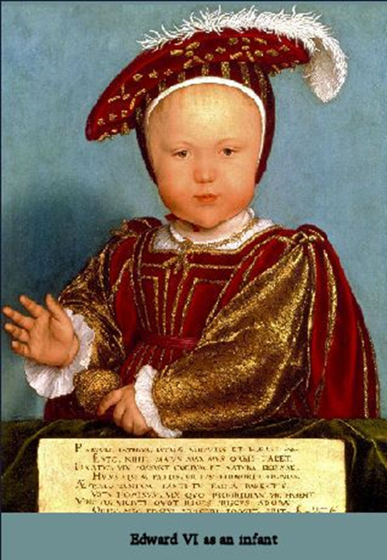
Edward VI
Edward VI, the only legitimate son of Henry VIII and his third wife, Jane Seymour, was born on 12th October, 1537.
He never knew his mother, because she died twelve days after she gave a birth to him.
He loved his last step mother – Kateryn Parr – the sixth wife of Henry VIII.
Edward VI był jedynym uznanym synem Henryka VIII i jego trzeciej żony – Jane Seymour, urodził się 12 listopada 1537 roku.
Nigdy nie poznał swojej matki, ponieważ zmarła ona dwanaście dni po porodzie.
Kochał swoją ostatnią macochę – Katarzynę Parr – szóstą żonę Henryka VIII.

Slide 20
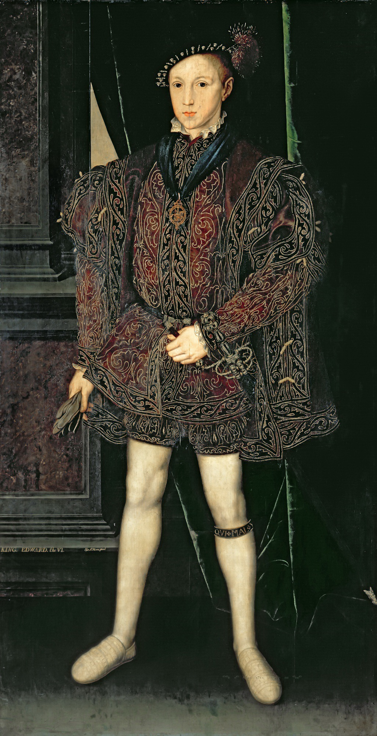
Edward VI
Edward became King of England at the age of nine, in January 1547, after his father's death.
His coronation took place on 19th February 1547.
He was extensively educated and had strong opinions. He was determined to make England Protestant.
He agreed to the creation of and English Book of Commmon Prayer, which was distributed in 1548.
Edward został królem Anglii jako dziewięciolatek, w styczniu 1547r., po śmierci swojego ojca.
Jego koronacja odbyła się 19-go lutego 1547r.
Edward był bardzo wykształcony i miał mocne przekonania. Był zdeterminowany aby uczynić Anglię krajem całkowicie protestanckim.
Wyraził zgodę na stworzenie Powszechnego Anglikańskiego Modlitewnika, który został wprowadzony do obiegu w 1548r.

Slide 21
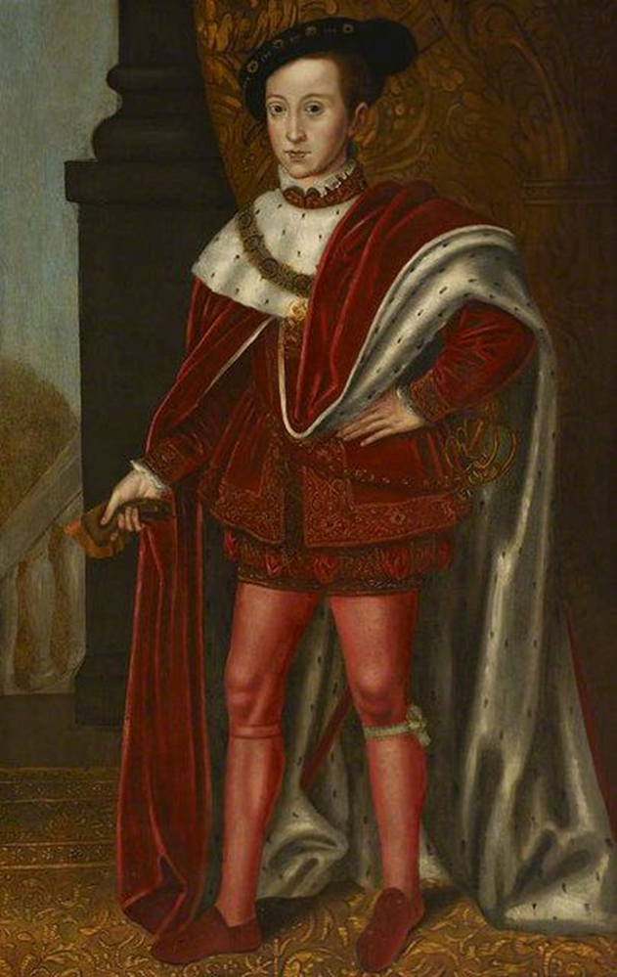
Edward VI
King Edward fell ill in April 1552, of a combination of measles and smallpox. Later in the year he seemed to have a tuberculosis.
By June it was obvious that the King was unlikely to survive.
On July 6th, 1553 King Edward VI died in agony at the age of 15.
Król Edward zachorował w kwietniu 1552 roku na połączenie odry i ospy. Później w ciągu roku wydawał się mieć gruźlicę.
W czerwcu oczywistym było, że król raczej nie przeżyje.
6 lipca 1553 roku król Edward VI zmarł w agonii w wieku 15 lat.

Slide 22
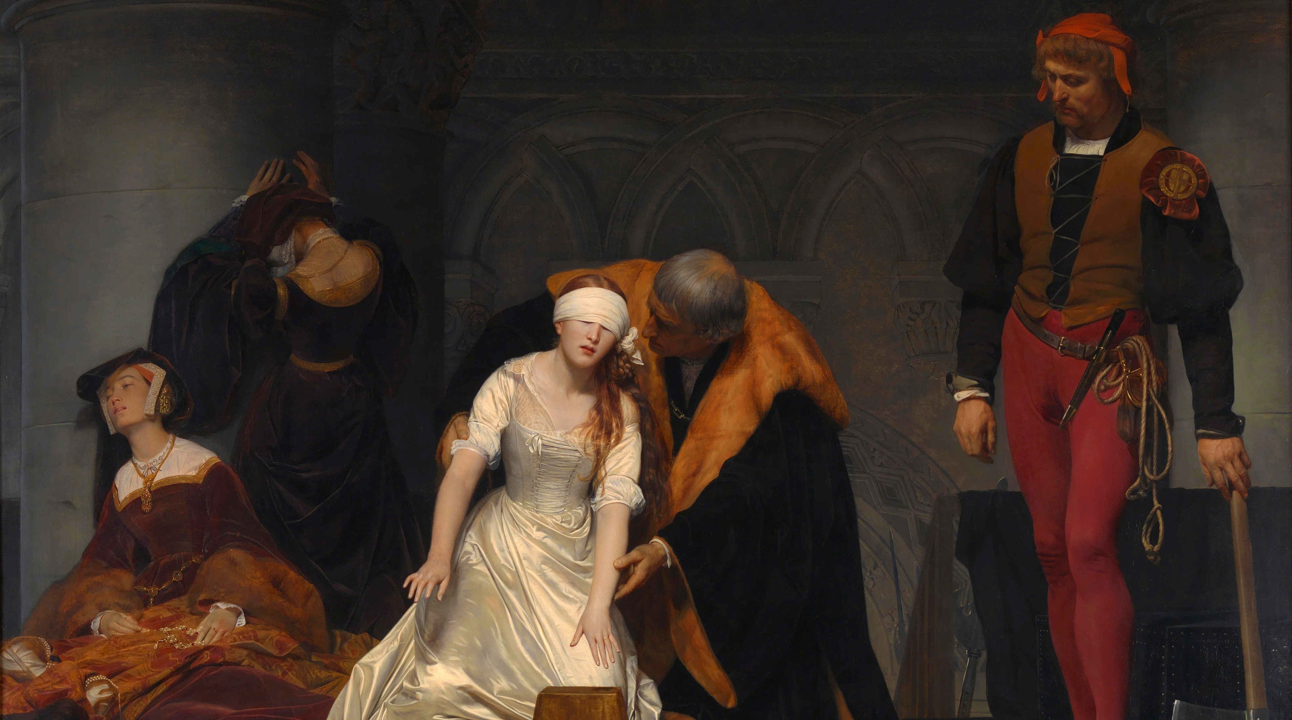
Jane Grey
Queen of England for 9 days
Jane was married to the Duke of Northumberlands’s son, Guildford.
John Dudley, the Duke of Northumeberland was desperate to avoid Edward’s Catholic sister Mary succeeding to the throne.
He schemed to have Jane Grey proclaimed as the next Protestant heir.
He was defeated and executed for treason in the Tower of London, together with his son and daughter-in-law. She was only 16.
Jane była żoną Guildforda, syna Księcia Northumberland.
John Dudley, książę Northumberland chciał za wszelką cenę uniknąć obsadzenia Marii, katolickiej siostry Edwarda VI na tronie Anglii.
Uknuł spisek aby ogłosić swoją synową, Jane Grey następnym władcą.
Został pokonany i wraz z synem i synową stracony za zdradę w Twierdzy Londyńskiej w 1554r.
Jane miała tylko 16 lat.

Slide 23
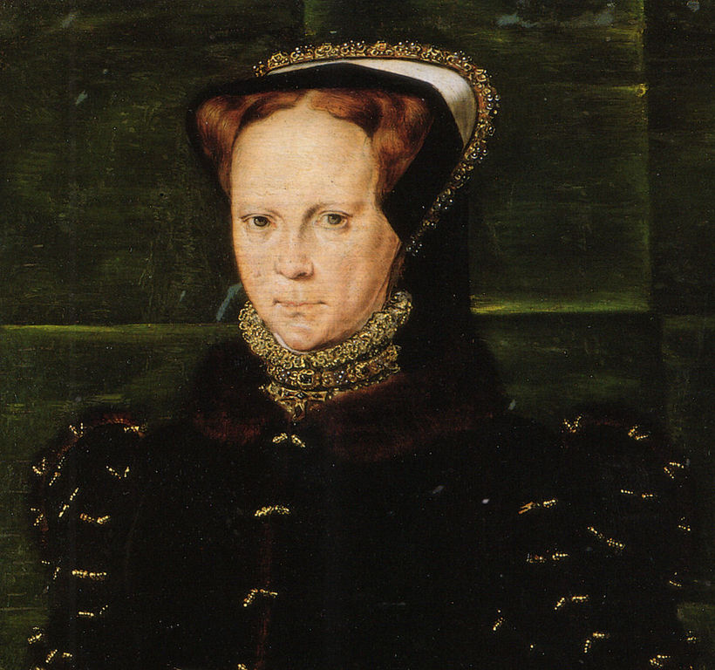
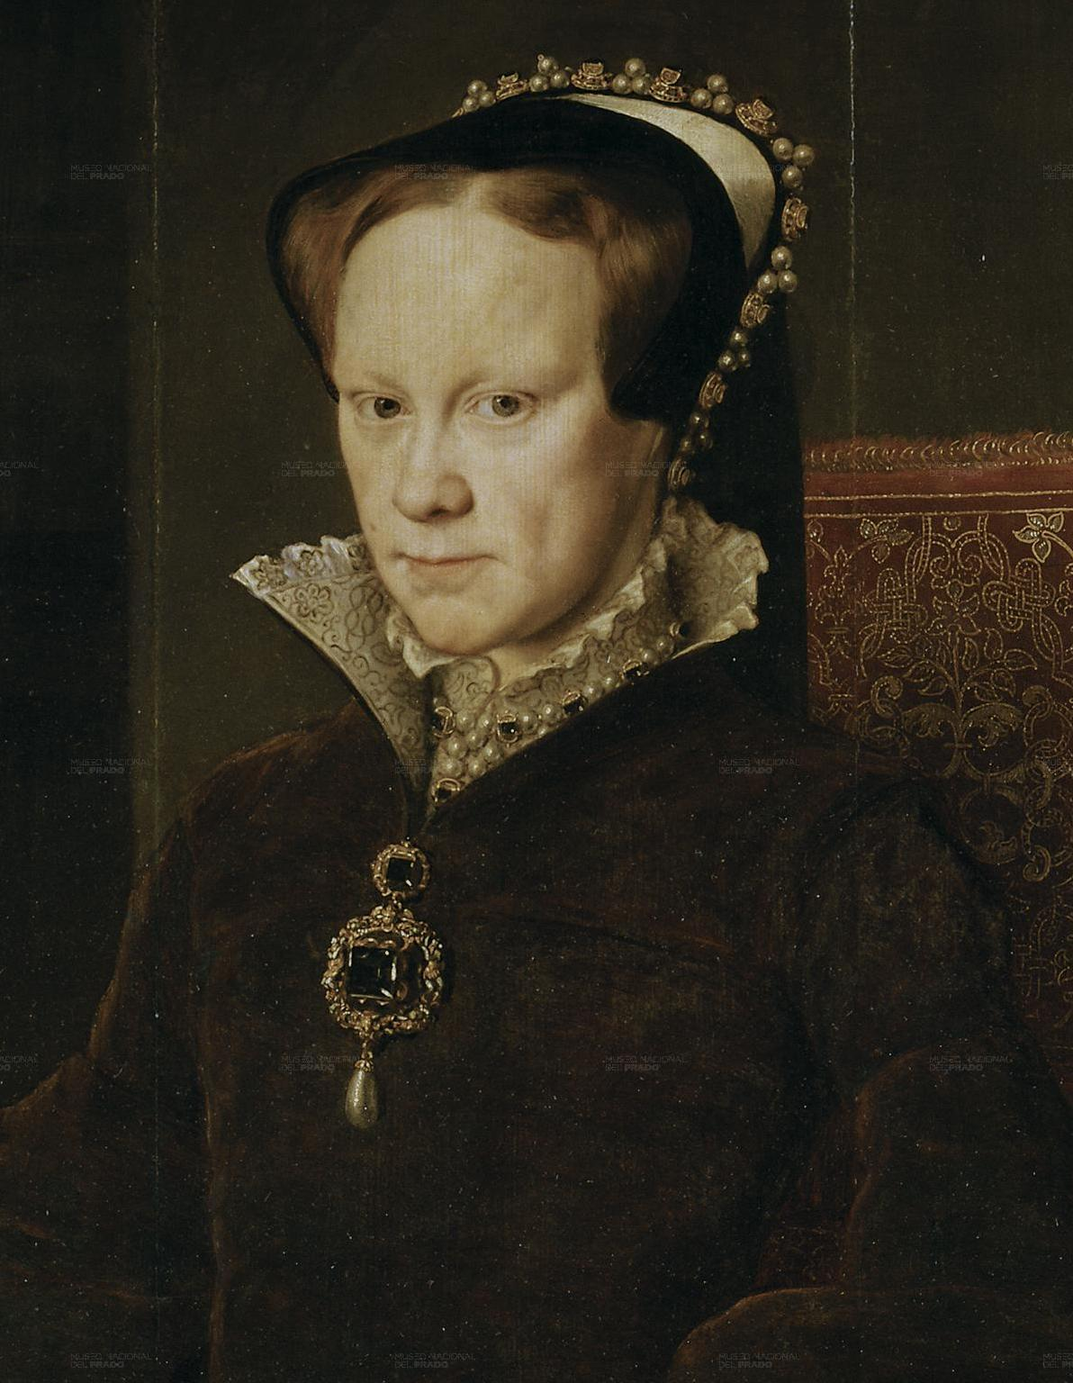
Mary I
Born 1516
Queen 1553-1558
Maria I
Urodzona 1516
Królowa 1553 - 1558

Slide 24
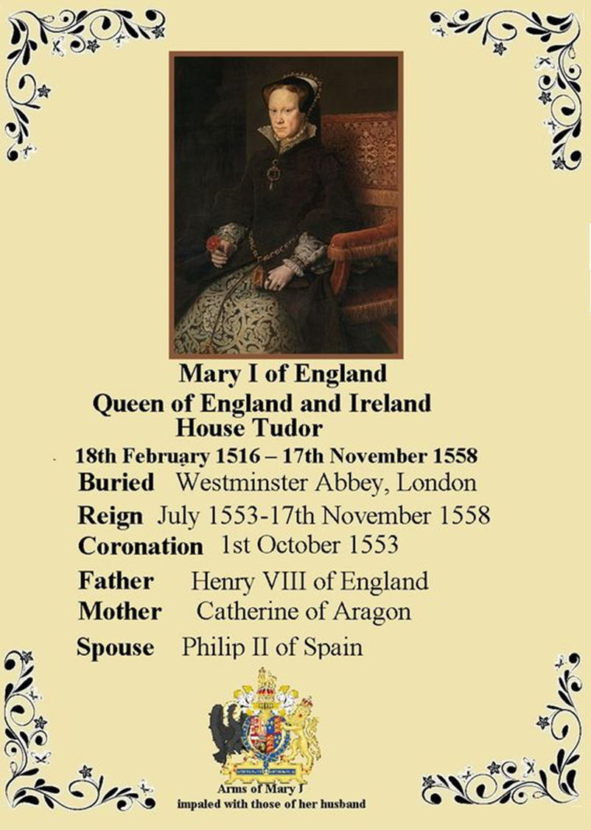
Mary I
The first Queen Regnant in English history, was born on 18th February, 1516 at the Greenwich Palace.
The only surviving of five children Henry VIII had with his first wife, Katherine of Aragon.
Queen Mary I was proud of her Spanish blood and being a Catholic.
Mary had very poor eyesight, being extremely short sighted and suffered from poor health as a child, she was often ill with headaches and sinus conditions
Pierwsza samodzielnie panująca kobieta w historii Anglii, urodziła się 18 lutego 1516 roku w Pałacu w Greenwich.
Piąte dziecko Henryka VIII i jego pierwszej żony Katarzyny Aragońskiej, ale jedyne które przeżyło.
Królowa Maria I była dumna ze swojej hiszpańskiej krwi i bycia katoliczką.
Maria miała bardzo słaby wzrok, była krótkowidzem, a jako dziecko cierpiała z powodu słabego zdrowia, często cierpiała na migreny oraz zapalenia zatok.

Slide 25
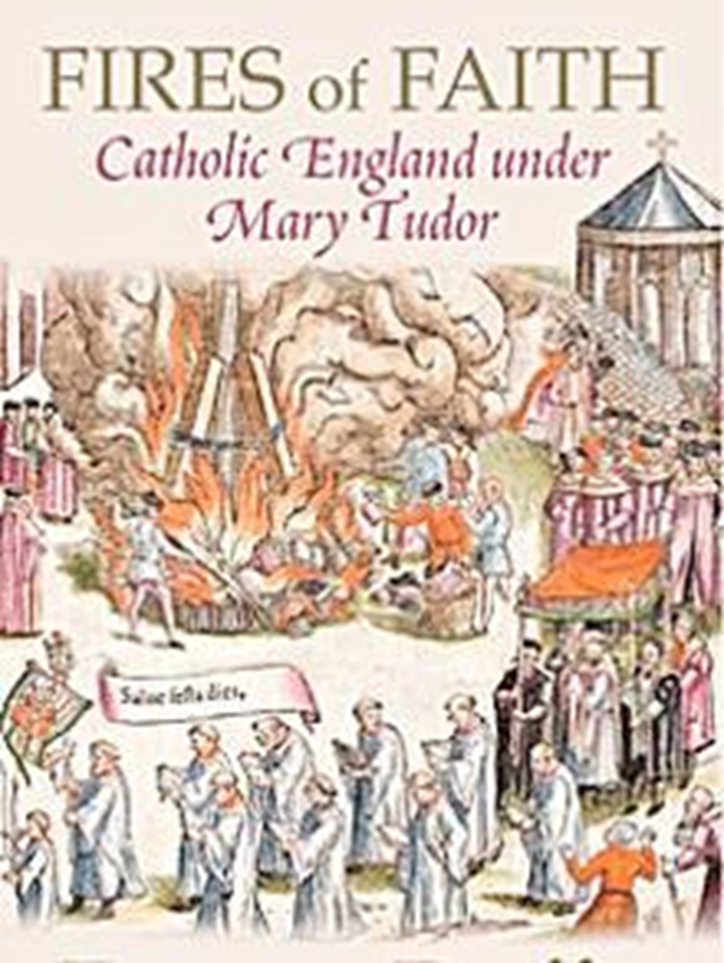
Mary like her mother was a committed Catholic. During her brother Edward VI’s Reign she resisted pressure to convert from Catholicism, nearly falling victim to a plot to make the Protestant Lady Jane Grey her brother’s successor.
Once Queen, she set about martyring Protestans, (she sentence to death some Protestant clergymen) reversing her brother’s reforms and reinstating some Catholic bishops.
Thus gaing the nickname „Bloody Mary”
Jak jej matka, Maria była zdeklarowaną katoliczką. Podczas panowania swojego brata, Edwarda VI nie poddawała się presji zmiany religii, nieomal stała się ofiarą spisku aby jako następczynię jej brata ustanowić protestantkę – Lady Jane Grey.
Kiedy została królową, zaczęła prześladować protestantów, (skazywała na śmierć na stosie), odwróciła reformy kościelne swojego brata i ponownie obsadziła biskupstwa katolikami.
Te działania przyczyniły się do nadania jej przezwiska „Krwawej Mary”

Slide 26
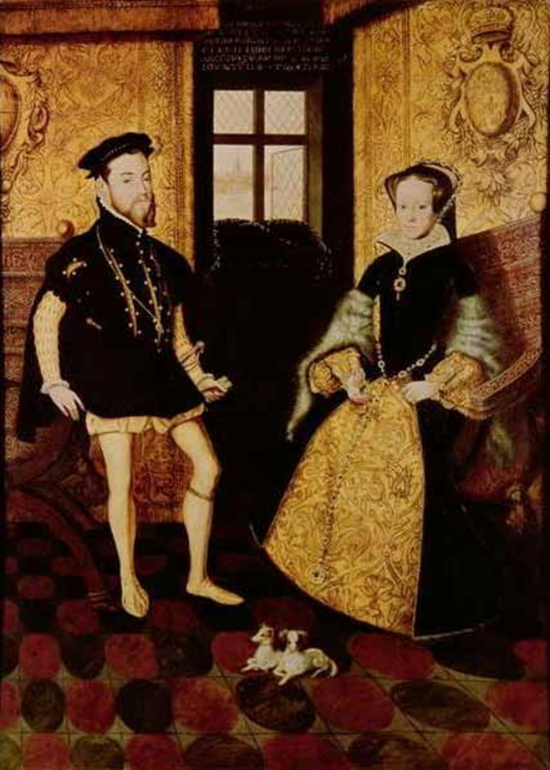
Mary I
Queen Mary I married her distant rcousin, Philip II of Spain.
She tried to bring back catholicism, so she repressed protestants.
She burned more than 300 of them over a four-year period, thats why she is called „Bloody Mary”.
She died childless in 1558 at the age of 42
Her half-sister Elizabeth became the next queen.
Królowa Maria I wyszła za mąż za dalekiego kuzyna, Filipa II króla Hiszpanii.
Próbowała przywrócić katolicyzm więc prześladowała protestantów.
Spaliła ponad 300 protestantów wciągu czterech lat panowania, dlatego nazywa się ją „Krwawą Mary”.
Zmarła bezdzietnie w 1558 roku w wieku 42 lat.
Następną królową została jej przyrodnia siostra, Elżbieta.

Slide 27
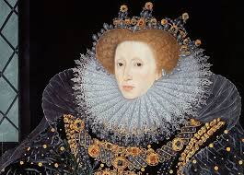
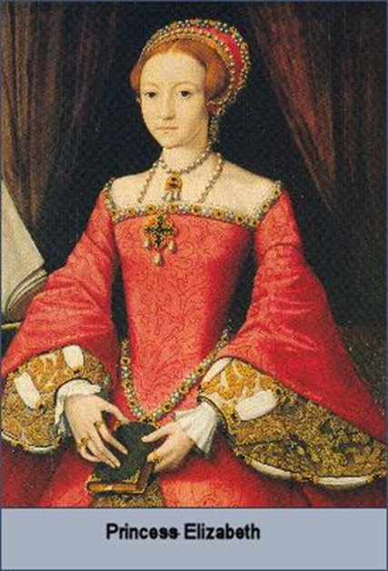
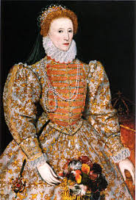
Elizabeth I
Born in 1533
Queen 1558-1603
Elżbieta I
Urodzona w 1533
Królowa 1558 - 1603

Slide 28
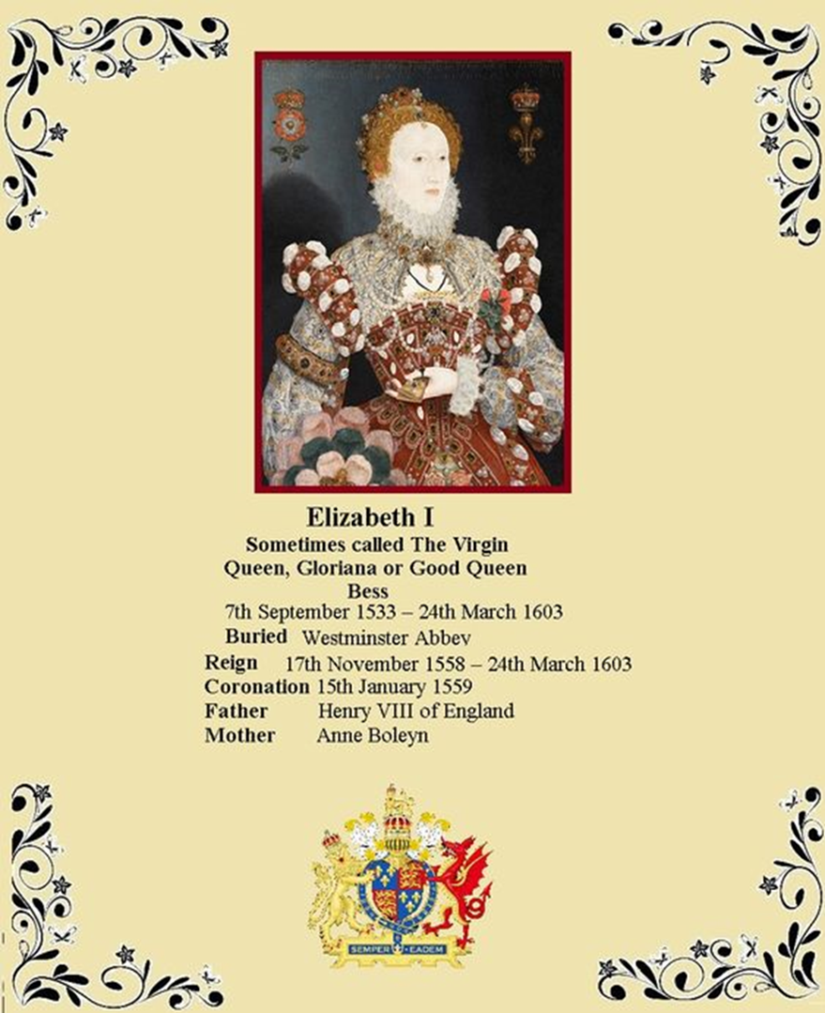
Undoubtedly one of England's greatest monarchs and the last of the Tudors, Elizabeth I was born at Greenwich Palace on 7th September 1533.
The only surviving child of Henry VIII and his second wife Anne Boleyn.
Her parents had hoped for a son. Elizabeth rarely saw her mother and before she was three, Anne Boleyn was executed.
Elizabeth was then declared illegitimate - as her half-sister, Mary, had been before her on the day of her parents divorce
Despite this, Elizabeth was well educated, she knew Latin, Greek, French, and Italian.
Bezwątpienia jedna z największych monarchiń i ostatnia z Tudorów. Elżbieta I urodziła się 7 września 1533 wPałacu Greenwich.
Jedyne ocalałe dziecko Henryka VIII i jego drugiej żony Anne Boylen.
Jej rodzice mieli nadzieję na syna. Elżbieta rzadko widywała swoją matkę, a nim skończyła 3 lata, Ann Boylen została stracona.
Wtedy też Elzbieta została uznana za nieślubną – podobnie jak jej przyrodnia siostra Maria przed nią.
Pomimo tego Elżbieta była dobrze wykształcona, znała łacinę, grekę, francuski i włoski.

Slide 29
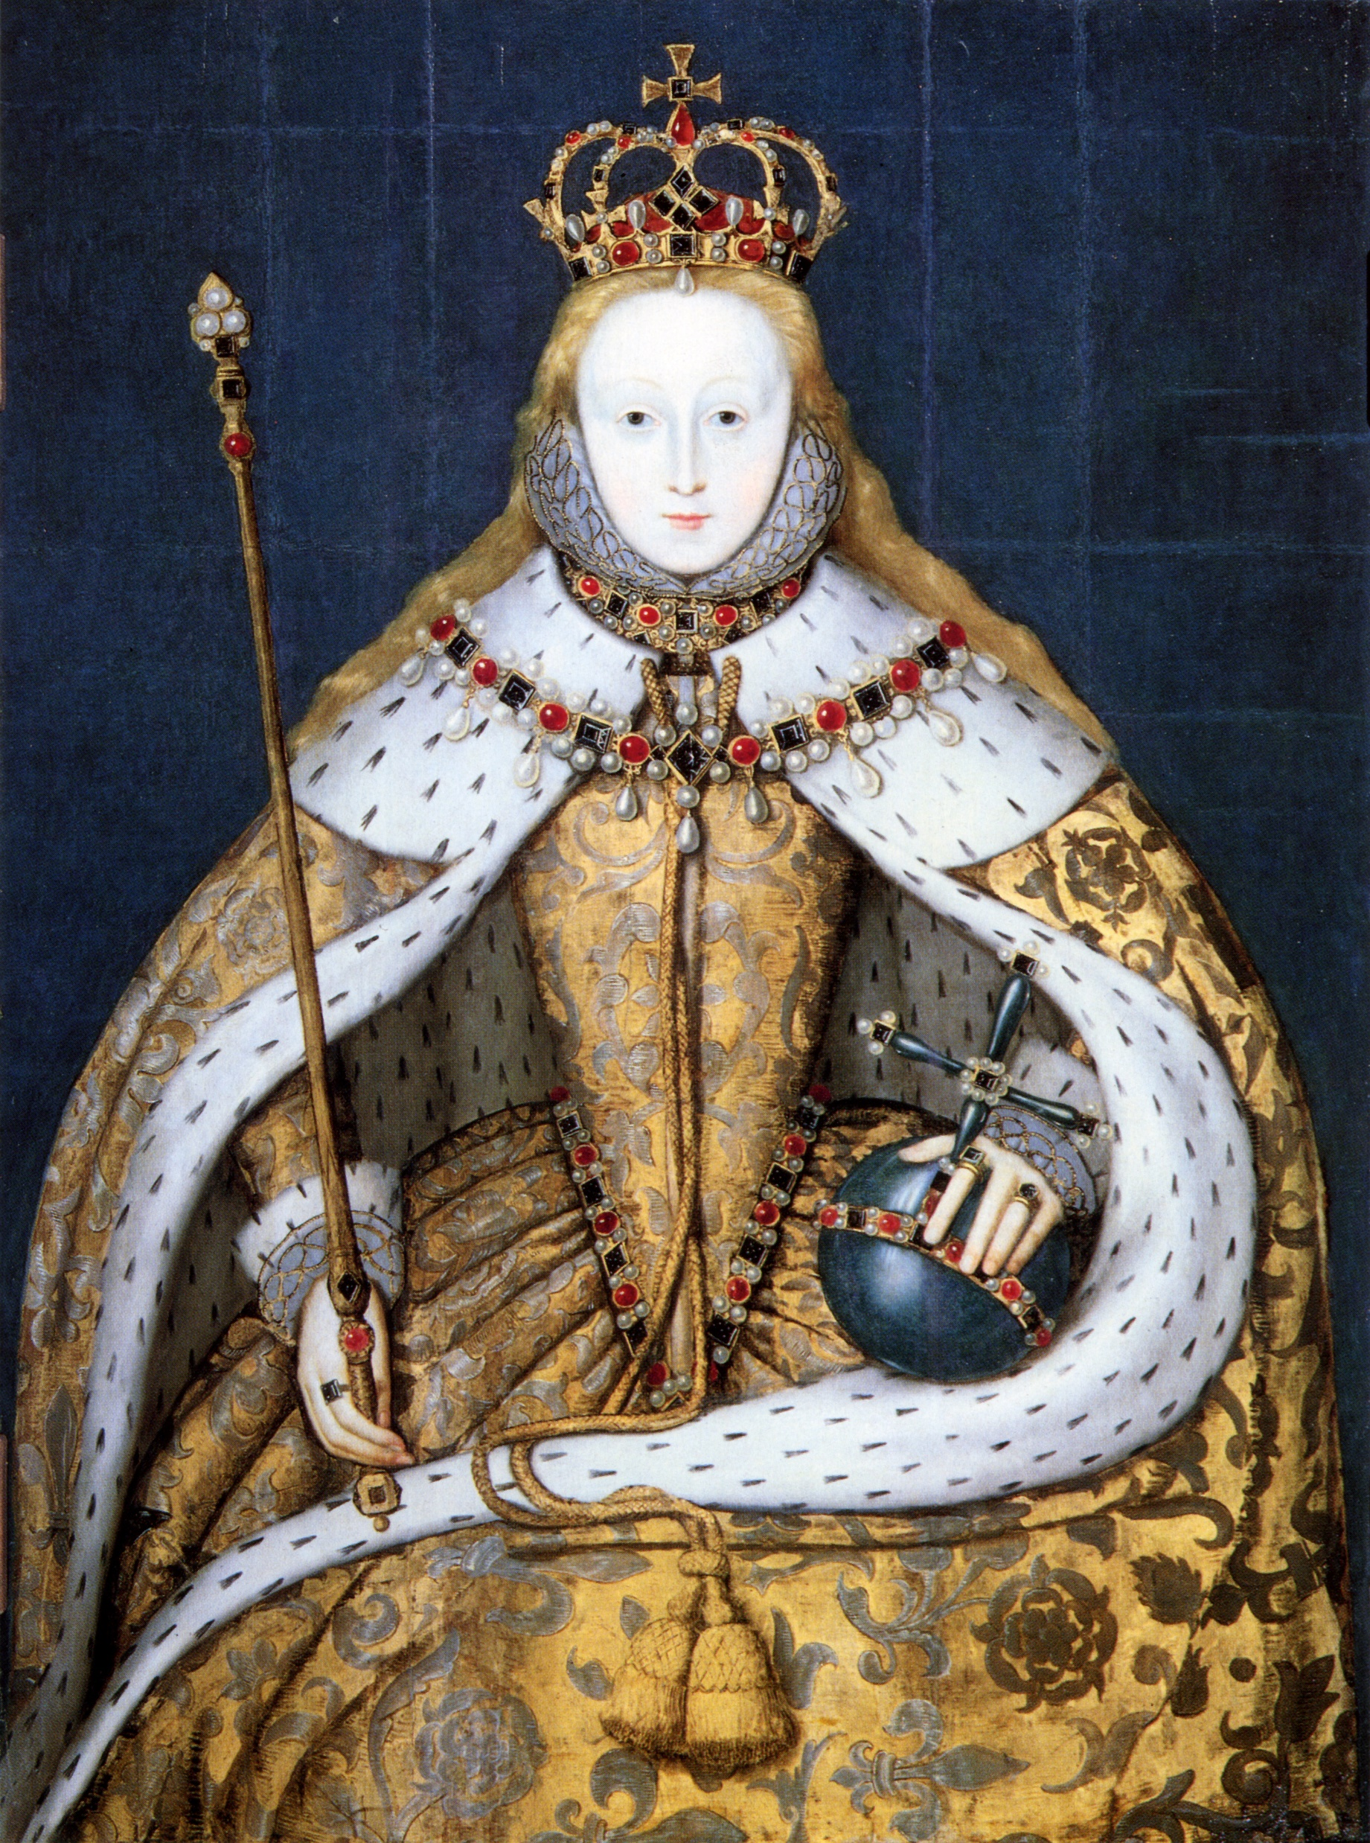
Elizabeth I
After Queen Mary’s death in 1558, Elizabeth peacefully inherited the throne at the age of 25.
She began her reign with a hope of national unity.
Elizabeth decided to follow a path of reform in the church, declaring that she would tolerate all religions.
Her primary target was always public order. Instability in religious matters could destroy the political order.
Po śmierci królowej Marii w 1558 roku, Elżbieta pokojowo odziedziczyła tron w wieku 25 lat.
Rozpoczęła swoje panowanie z nadzieją na pojednanie narodowe.
Zdecydowała się pójść ścieżką reform w kościele, deklarując, że będzie tolerować wszystkie wyznania.
Jej głównym celem był zawsze porządek publiczny. Niestabilność w sprawach religijnych mogła zniszczyć porządek polityczny.

Slide 30
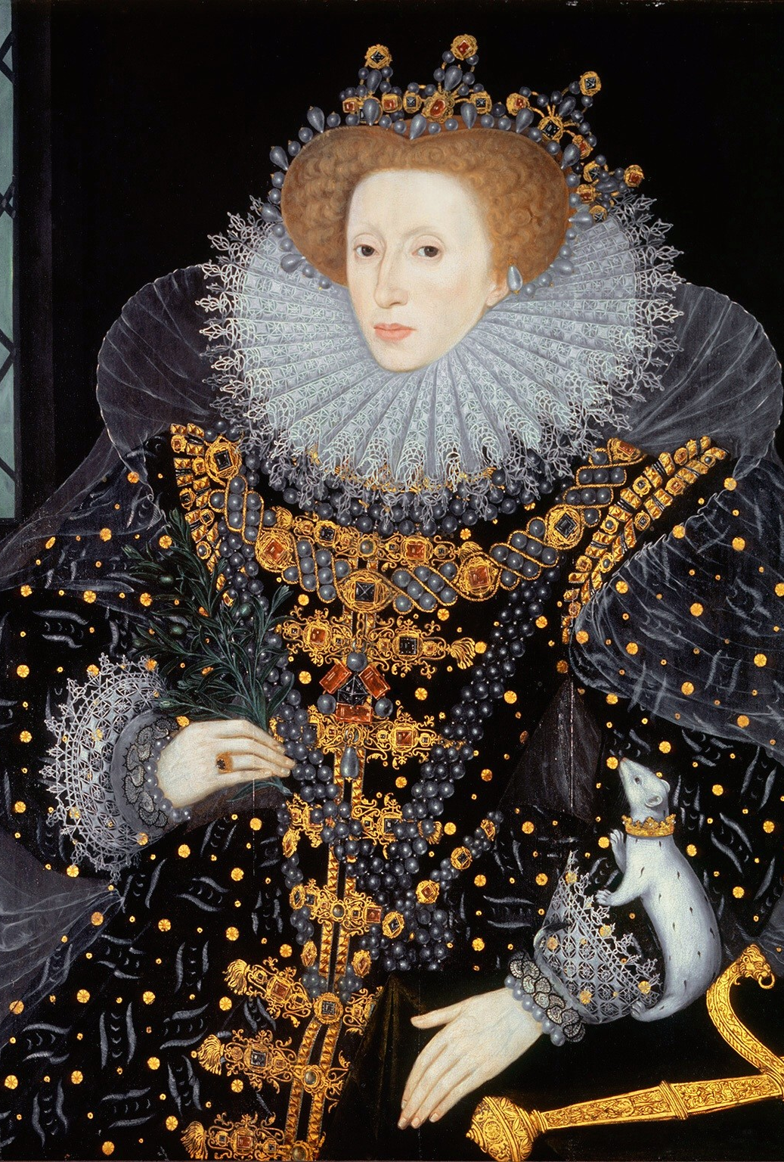
Elizabeth I
She never married although it was advisable politically. She decided to live a single life.
In 1587 she authorised the execution of her Catholic cousin, Mary, Queen of Scots
In 1588 she gave a famous rousing speech to the troops at Tilbury on the approach of the Spanish Armada invasion fleeet. It began „I know I have the body of a weak and feeble woman, tut I have the heart and stomach of a king and of a king of England too”.
She was a beauty in her youth and tried to fight any signs of ageing. Wore elaborate wigs and used make up to cover scars. She had really bad teeth because she liked sugar, but she had over three thousand magnificent frock, many embroidered with gold thread and encrusted with jewels.

Slide 31
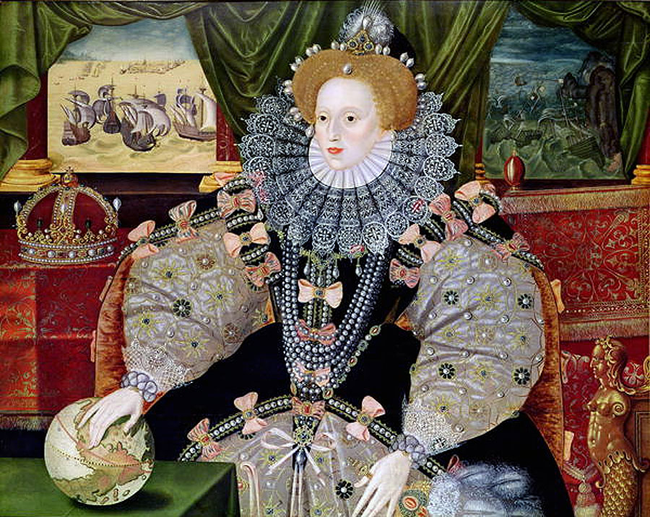
Elizabeth I
Elżbieta zdecydowała się nie wychodzić za mąż, mimo, że byłoby to korzystne politycznie. Postanowiła prowadzić samotne życie
W 1587 roku zgodziła się na egzekucję swojej kuzynki, Mary, Królowej Szkotów.
W 1588 wygłosiła płomienną mowę do żołnierzy w Tilbury podczas oczekiwania na atak Armady Hiszpańskiej. Powiedziała wtedy „Wiem, że mam postać słabej i wątłej kobiety, ale mam serce i żołądek króla, i to w dodatku króla Anglii”
Elżbieta była pięknością w młodości, a potem starała się walczyć z oznakami starzenia. Nosiła bardzo rozbudowane peruki, używała makijażu do tuszowania blizn. Miała bardzo zepsute zęby ponieważ uwielbiała cukier, za to miała ponad trzy tysiące wyjątkowych sukien, wiele z nich wyszywanych złotą nicią i naszywanych klejnotami.

Slide 32
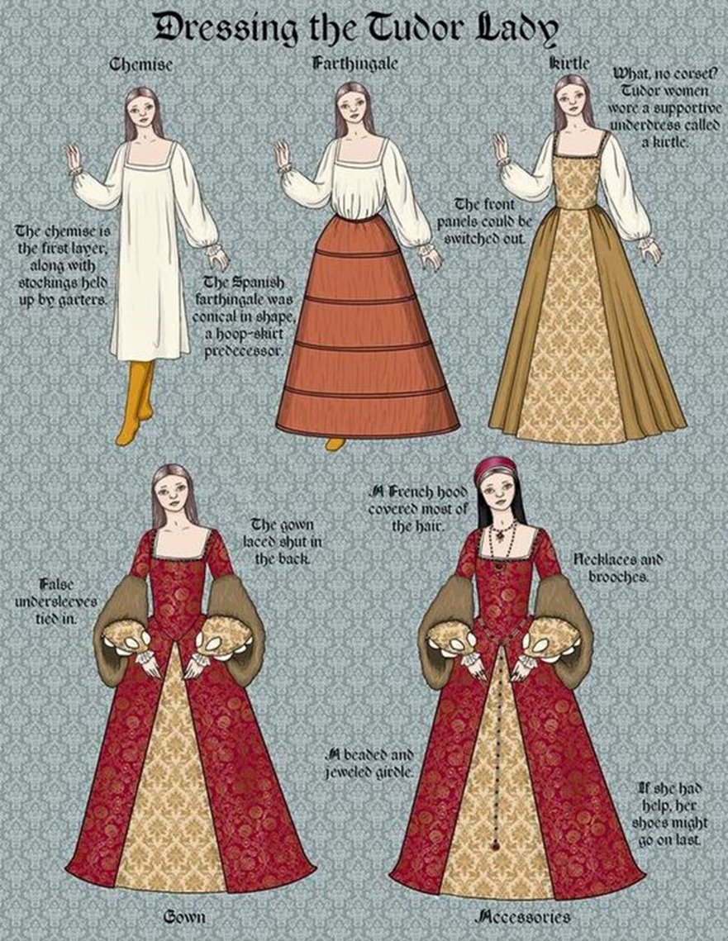
Fashion - the people followed the fashion style of the monarch, including using makeup called ceruse which was made of white lead and vinegar (lead poisoning being a common problem of the time), the makeup was often important to hide scars from smallpox as well as from other diseases of the time.
Moda – ludzie podążali za stylem monarchy, w tym w robieniu makijażu zwanego ‘ceruse’. Zrobiony był z białego ołowiu i octu (zatrucie ołowiem było powszechnym problemem w tamtych czasach), makijaż był często używany aby ukryć blizny po ospie lub innych chorobach tamtych czasów.
Clothing also identified your class. Colours: purple, gold & silver, crimson, scarlet and blue as well as velvet, fur, silk, lace, cotton and taffeta were only for the royalty and upper nobility.
Ubiór określał również przynależność do danej klasy. Fioletowy, złoty i srebrny, szkarłatny i niebieski, a także aksamit, futro, jedwab, koronka, bawełna i tafta były zarezerwowane tylko dla rodziny królewskiej oraz arystokracji.

Slide 33
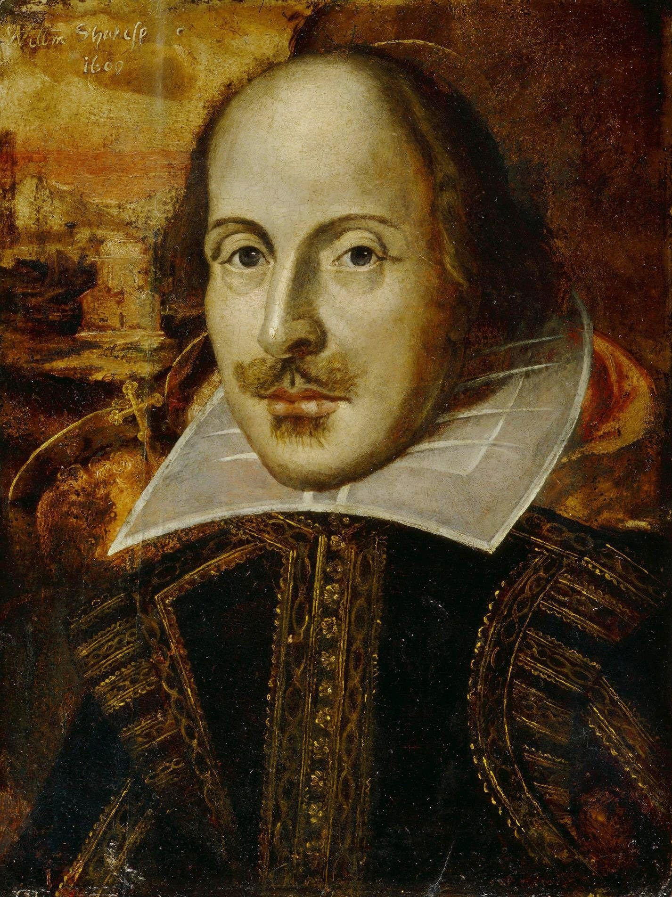
William Shakespeare
At the end of her reign, English literary culture blossomed.
Edward Spenser and William Shakespeare were both supported by the queen.
The Queen was very fond of theatrical plays, this period in literature is called Elizabethan Theatre.
Architecture, music and painting were also very popular at her time.
Pod koniec jej panowania rozkwit przeżywała angielska kultura literacka.
Edward Spencer and William Szekspir byli wspierani przez królową.
Królowa uwielbiała sztuki teatralne. Teatr tworzony za jej panowania nazywa się Teatrem Elżbietańskim.
Architektura, muzyka i malarstwo także były bardzo popularne za jej czasów.

Slide 34
Thank you for watching

